Slide 1
Biologia 9° ano
Fonte da imagem: https://www.educaportinari.com.br

Slide 2
Biotecnologia
“Biotecnologia significa qualquer tecnologia que utilize sistemas biológicos, organismos vivos, ou seus derivados, para fabricar ou modificar produtos ou processos para utilização específica”.
Aplicação da Biotecnologia
Saúde
Indústrias
Meio Ambiente
Agricultura

Slide 3
Importância da Biotecnologia
A biotecnologia promove impactos em diversos setores industriais por meio de técnicas inovadoras e pela revolução no tratamento de doenças, no uso de novos medicamentos para aplicação em humanos e animais, na multiplicação e reprodução de espécies vegetais e animais, no desenvolvimento e melhoria de alimentos, promove o desenvolvimento sustentável, na recuperação e tratamento de resíduos químicos, dentre outras áreas que possam ser exploradas.

Slide 4
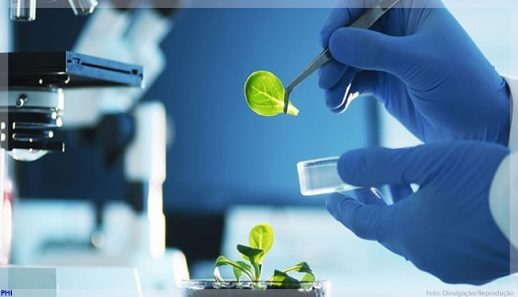
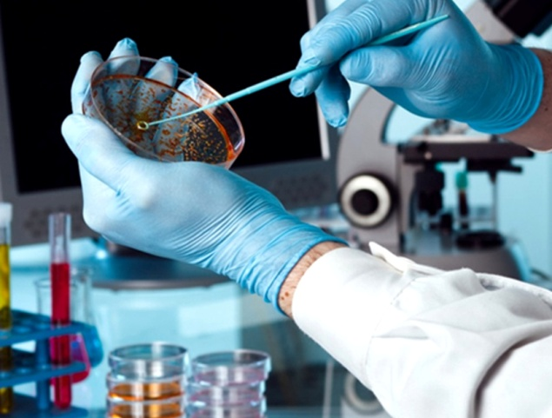
Vantagem ou Desvantagem?
Muitas das aplicações da biotecnologia podem ser vantajosas para a humanidade, mas geram controvérsias a respeito das consequências sobre a saúde humana e animal, os impactos ambientais e a sociedade. O certo é que ainda não se sabe ao certo os efeitos a longo prazo.

Slide 5
Benefícios X Impactos Negativos
Benefícios da Biotecnologia
aumento da produção de alimentos, motivado principalmente pela possibilidade de acabar com a fome no mundo;
possibilidade de se obter alimentos mais nutritivos e com propriedades medicinais;
técnicas terapêuticas para doenças que ainda não tem cura, como o câncer, ou cujos tratamentos não são tão eficientes;
Impactos Negativos
utilização intensiva de agrotóxicos e fertilizantes inorgânicos;
interferência no equilíbrio da natureza;
criação de sementes geneticamente modificadas (inférteis);
"poluição genética", uma vez que não é possível controlar os efeitos da disseminação de organismos geneticamente modificados no ambiente;

Slide 6
Benefícios X Impactos Negativos
Benefícios da Biotecnologia
produção de medicamentos, além de hormônios, anticorpos e insulina;
uso da biorremediação para controlar e eliminar a contaminação nos ambientes;
produção de produtos biodegradáveis para reduzir a poluição ambiental;
Impactos Negativos
alimentos transgênicos podem causar alergias, entre outros prejuízos.
questões éticas relacionadas à clonagem de seres vivos;
a produção de células-tronco produz estresse celular que pode ter como consequência o envelhecimento precoce, entre outras;

Slide 7
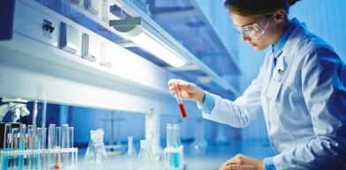
Biotecnologia na Medicina
Os objetivos iniciais da biotecnologia moderna eram voltados para questões de saúde humana e de animais, com a utilização de microrganismos para a fabricação de remédios.
Entretanto, as técnicas se diversificaram bastante e atualmente são muitas as possibilidades de aplicação, tanto dentro da medicina como nas outras áreas.
Vale destacar que as pesquisas começaram a ser desenvolvidas nos laboratórios das universidades e centros de pesquisa públicos, entretanto, atualmente quem domina as pesquisas e o mercado da biotecnologia são as empresas privadas, grandes multinacionais farmacêuticas e agro-químicas, portanto os valores e objetivos são diferentes.

Slide 8
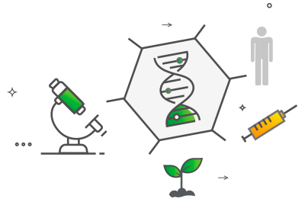
Aplicações da Engenharia Genética
São muitas as biotecnologias usadas no ramo da saúde, sendo essa uma das maiores áreas de aplicação dessas técnicas no Brasil.
A engenharia genética é definida como o conjunto de processos que permitem a identificação, manipulação e transformação do genoma de organismos vivos. Sendo assim, é possível manipular o DNA existente nas células dos seres vivos e recombinar genes, produzindo transgênicos, clones e desenvolvendo terapias genéticas.
A primeira aplicação dessas terapias e uma das principais foi a criação da insulina sintética através da tecnologia do DNA recombinante para portadores da diabetes mellitus.

Slide 9
Diabetes mellitus
Diabetes Mellitus é uma doença caracterizada pela elevação da glicose no sangue (hiperglicemia). Pode ocorrer devido a defeitos na secreção ou na ação do hormônio insulina, que é produzido no pâncreas, pelas chamadas células beta .
A função principal da insulina é promover a entrada de glicose para as células do organismo de forma que ela possa ser aproveitada para as diversas atividades celulares. A falta da insulina ou um defeito na sua ação resulta portanto em acúmulo de glicose no sangue, o que chamamos de hiperglicemia.

Slide 10
A biotecnologia assume o desafio da insulina
No início da década de 80, a biotecnologia revolucionou a síntese de insulina. Pesquisadores já haviam decodificado a sua estrutura química em meados da década de 50. Logo encontraram a localização exata do gene da insulina na parte superior do cromossomo 11. Em 1977, utilizando técnicas de Engenharia Genética, uma equipe de pesquisa havia inserido um gene do hormônio de rato em uma bactéria, que então produziu insulina.
Em 1980, com as mesmas técnicas, a empresa de biotecnologia Genentech anunciou que havia produzido insulina ao introduzir o gene humano do hormônio em uma cepa de bactéria Escherichia coli.
A Genentech trouxe a insulina humana engenheirada ao mercado em 1982.
Como ocorre a produção de insulina recombinante humana?

Slide 11
O que são Plasmídeos ?
Os plasmídeos podem ser definidos como pequenas moléculas de DNA circular que são encontradas em bactérias e também em leveduras, são capazes de se reproduzir independentemente do DNA cromossômico.
O plasmídeo é um DNA circular extracromossomial

Slide 12
→ Características dos plasmídeos bacterianos
Como dito, os plasmídeos são moléculas de DNA circular extracromossomial. Eles possuem a capacidade de se replicar de maneira independente e apresentam, geralmente, poucos genes. Vale salientar que em uma célula podem ser encontradas várias cópias de plasmídeos e que eles são frequentemente transferidos de uma célula para outra. → Função dos plasmídeos bacterianos
Geralmente os plasmídeos possuem informação genética que não é extremamente essencial para a sobrevivência da bactéria, mas estão relacionados, normalmente, com alguma função adaptativa para situações especiais. Como exemplo, podemos citar aqueles plasmídeos que garantem resistência a antibióticos e aqueles que aumentam a probabilidade de uma célula bacterina causar alguma doença.

Slide 13
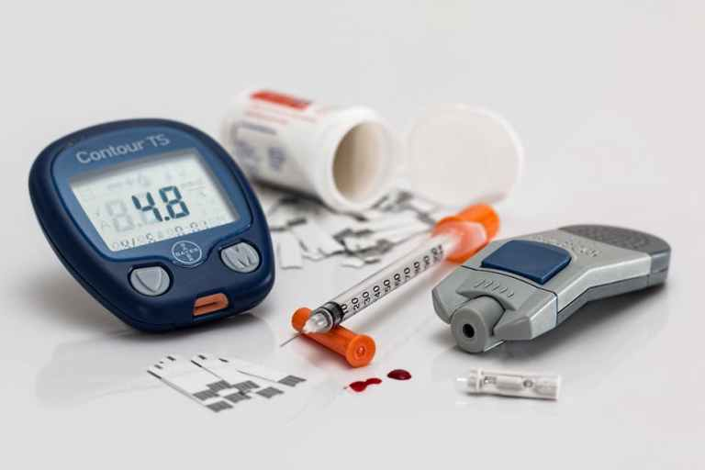
Produção de insulina recombinante humana
1: A insulina humana é extraída de células pancreáticas e o gene da produção de insulina é isolado.
2: Um DNA plasmidial é extraído de uma bactéria e cortado com enzimas de restrição, formando um plasmídeo vetor.
3: O gene humano da produção de insulina é inserido no vetor plasmidial para formar o DNA recombinante.
4: O DNA recombinante é introduzido em células bacterianas, formando as bactérias recombinantes.
5: As bactérias recombinantes multiplicam-se em um tanque de fermentação e produzem a insulina humana.
6: A insulina é extraída e purificada, pronta para uso.

Slide 15
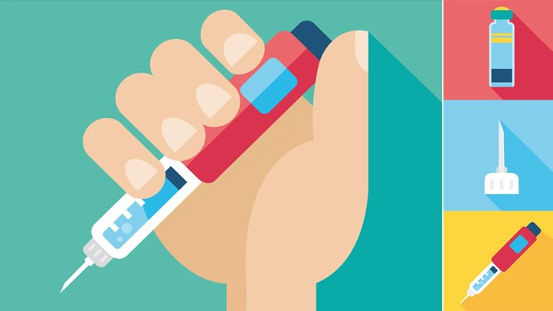
O futuro da insulina possui muitas possibilidades
Desde que foi sintetizada pela primeira vez, os pacientes diabéticos precisavam injetá-la com uma seringa diretamente na sua corrente sanguínea, sendo essa a única maneira de inserir o hormônio no corpo. Atualmente, pesquisadores têm buscado dispositivos e diferentes formas de insulina para serem utilizados como uma alternativa à seringa como: células produtoras de insulina, adesivos de insulina e, mais recentemente, um pâncreas artificial.

Slide 16
O futuro da insulina possui muitas possibilidades
A tecnologia de DNA recombinante foi apenas o estopim das maravilhas que a biotecnologia é capaz de fazer para melhorar as condições de saúde de pacientes diabéticos. Os produtos farmacêuticos sintetizados através dessa técnica atualmente são utilizados para tratar doenças como anemia, câncer, deficiência do hormônio de crescimento, entre outras. Além disso, as estratégias de tratamento também são melhoradas através do desenvolvimento de kits de diagnóstico, dispositivos de monitoramento e novas abordagens terapêuticas. A maioria dos medicamentos biotecnológicos é recombinante e esta pode ser a chave para o tratamento ou cura de outras doenças humanas letais, assim como foi para o diabetes.

Slide 17
Exercício
1-)Biotecnologia é o conjunto de conhecimentos que permite a utilização de agentes biológicos (organismos, células, organelas, moléculas) para obter bens ou assegurar serviços.
Sobre o tema, analise as afirmações a seguir.
I - As técnicas biotecnológicas possibilitam à Indústria Farmacêutica cultivar microrganismos para produzir os antibióticos, por exemplo. II - A Engenharia Genética ocupa um lugar de destaque como tecnologia inovadora, seja porque permite substituir métodos tradicionais de produção de hormônio de crescimento e insulina, seja porque permite obter produtos inteiramente novos (Organismos transgênicos).

Slide 18
III - Hoje, a utilização de plasmídeos bacterianos restringe-se à produção de novos medicamentos.
IV - Através de técnicas biotecnológicas é possível o tratamento de despejos sanitários pela ação de microorganismos em fossas sépticas. V - A aplicação da biotecnologia está limitada a área médica e de saúde.
Todas as afirmações corretas estão em:
A) | I - II - IV
B) | II - III - IV
C) | III - IV - V
D) | IV - V

Slide 19
Referências
https://www.todamateria.com.br/biotecnologia
https://brasilescola.uol.com.br/o-que-e/biologia/o-que-sao-plasmideos
https://profissaobiotec.com.br/insulina-recombinante-como-afetou-vida-dos-pacientes/
https://www.infoescola.com/biologia/a-utilizacao-da-tecnologia-do-dna-recombinante-no-tratamento-da-diabetes-mellitus/
Links das animações:
Diabetes mellitus: - https://www.youtube.com/watch?v=VhBCYfZqxrk
Técnica DNA recombinante - https://youtu.be/o0hI3nKkjUQ

